Slide 1
Презентация
Разработка онлайн игры в жанре Top-Down Shooter
Выполнил студент:
Братцев М.А.
Группы П2-16

Slide 2
Основные направления деятельности организации (отдела)
создание условий для подготовки квалифицированных рабочих и специалистов с профессионально-техническим и средним специальным образованиями;
удовлетворение потребностей личности в интеллектуальном, культурном и нравственном развитии;
создание условий для физического совершенствования обучающихся, овладения ценностями и навыками здорового образа жизни;
обеспечение социальной защиты обучающихся и установленных законодательством социальных гарантий;
формирование нравственной, эстетической и экологической культуры;
подготовка к самостоятельной жизни и труду;
создание условий для социализации и саморазвития личности обучающегося;
организация экспериментальной работы преподавателей, мастеров производственного обучения и учащихся.

Slide 3
Основные количественные показатели деятельности организации (отдела)
№ | Название дисциплины (учебного курса) | Направление подготовки | Кол-во часов | Преподаватель
1. | МДК 03.01 Технология разработки программного обеспечения | 09.02.03 | 392 | Попов В.Н.
2. | Операционные системы | 09.02.03 | 226 | Попов В.Н.
3. | МДК 03.02 Инструментальные средства разработки программного обеспечения | 09.02.03 | 488 | Абраменко Е.Р.

Slide 4
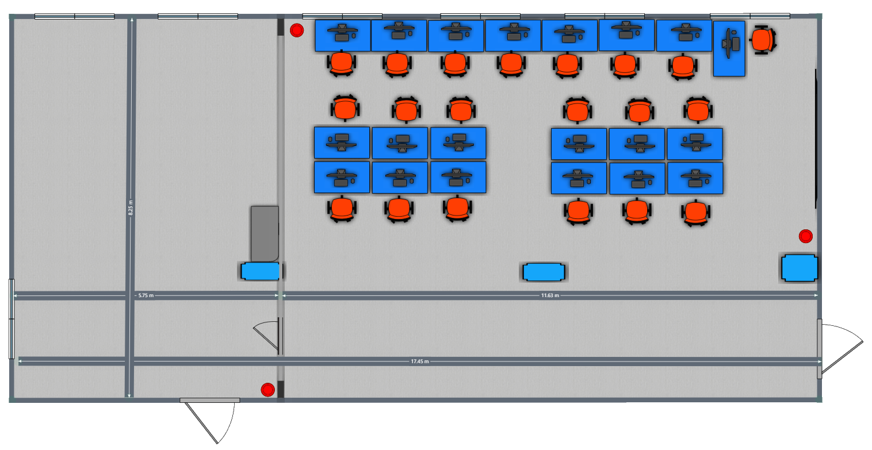
Схема локальной сети с указанием сотрудников и используемого ПО

Slide 5
Математическая модель или типовая схема базы данных
№ | Действие | Формула
1 | Перемещение игрового персонажа | d = v * s * deltatime
2 | Отображение снарядов от стен | r = 90 – Atan * 360 / (π * 2)

Slide 6
Таблица программных решений
№ | Название программного решения
1 | «Танки в лабиринте»
2 | «Battle City»

Slide 7
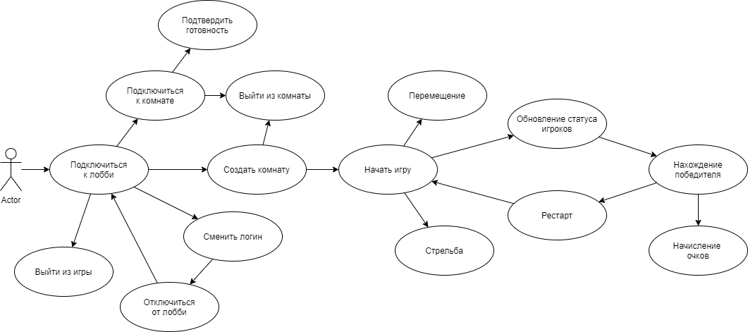
Алгоритм (сценарий) решения задачи

Slide 8
Таблица инструментов, сред, языков
№ | Инструмент, среда, язык | Критерии выбора
1 | Unity | Отлично подходит для создания 2D игр
2 | С# | Язык программирования поддерживаемый средой Unity
3 | Photon Pun2 | Среда для разработки онлайн игр, которая поддерживается в Unity

Slide 9
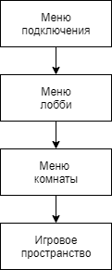
Структура главного модуля

Slide 10
Спасибо за внимание

